Slide 1
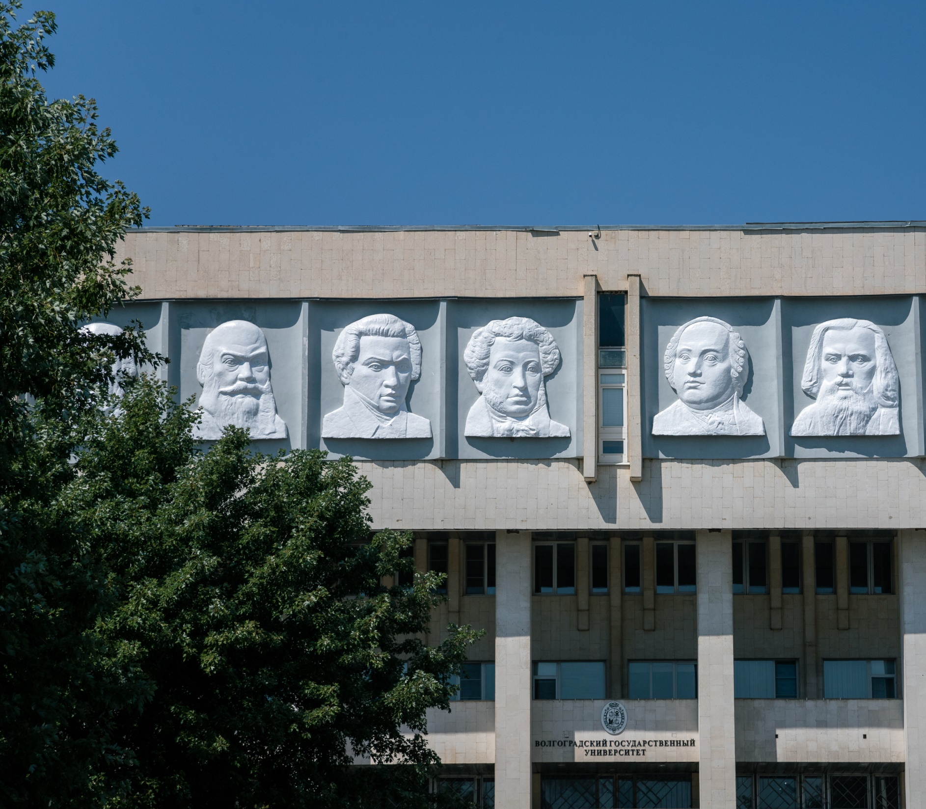

О ходе выполнения Коллективного договора
ФГАОУ ВО «Волгоградский государственный университет»
за 2024 год
Председатель профсоюзной организации
работников ВолГУ
Л.В. Тавкинь
31.03.2025

Slide 2

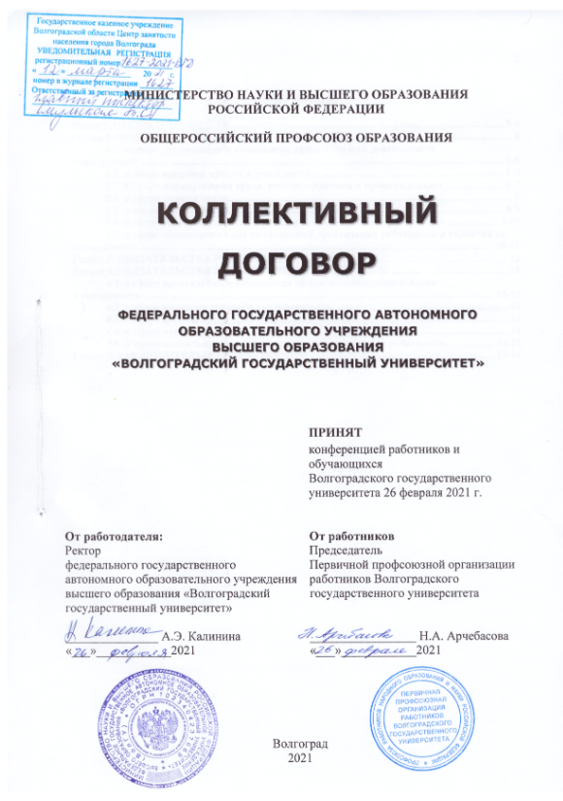
Коллективный договор ФГАОУ ВО «ВолГУ»
Принят: 26.02.2021
Зарегистрирован: 12.03.2021
Срок действия продлен до 27.02.2026

Slide 3
1. Обязательства работодателя
1.1. В сфере организации и повышения эффективности деятельности Университета.
1.2. В сфере вопросов приема и увольнения.
1.3. В сфере нормирования труда, рабочего времени и времени отдыха.
1.4. В сфере оплаты труда.
1.5. В сфере охраны труда.
1.6. В сфере социальных гарантий, оздоровления и отдыха работников.
1.7. В сфере обеспечения прав профсоюзной организации работников и гарантий ее деятельности.

Slide 4
1.1. Организация и повышение эффективности деятельности Университета
Выполнение обязательств работодателем
Учёт мнения профсоюзной организации работников в случаях, предусмотренных Трудовым кодексом Российской Федерации, Отраслевым соглашением по образовательным организациям высшего образования, находящимся в ведении Министерства науки и высшего образования Российской Федерации, на 2024–2026 годы и Коллективным договором ВолГУ.
Предоставление профсоюзу информации по вопросам, затрагивающим интересы работников.
Включение представителей профсоюза в состав комиссии по проведению специальной оценки условий труда.
Деятельность председателя профсоюзной организации
Участие в общем собрании (конференции) работников и обучающихся.
Членство в Учёном совете университета.
Работа в комиссиях:
Конкурсы на должности ППС (профессорско-преподавательского состава).
Аттестация сотрудников.

Slide 5

1.2. Вопросы приёма и увольнения
Содержание заключаемых трудовых договоров соответствует требованиям, предусмотренным статьёй 57 ТК РФ.
Срочные договоры:
для ППС (после конкурсного отбора);
для научных работников.
Должность завкафедрой — выборная.
Представители профсоюза входят в состав коллегиальных органов, осуществляющих проведение конкурса и аттестации ППС.
При сокращении штата работников профсоюз способствует проведению комплекса мероприятий, направленных на трудоустройство высвобождаемых работников.

Slide 6
1.3. Нормирование труда, рабочего времени и отдыха
Продолжительность рабочего времени
Отпуск
Категория работников | Продолжительность рабочей недели | Особые условия
Основной состав | ≤ 40 часов | -
ППС | ≤ 36 часов | Сокращённое рабочее время
Инвалиды I и II группы | ≤ 35 часов | Сохранение полной оплаты труда
Основной отпуск:
соблюдается утверждённый и согласованный с профкомом график ежегодных оплачиваемых отпусков;
возможность переноса/разделения (одна из частей составляет не менее 14 календарных дней).
Дополнительный отпуск:
для работников с вредными условиями труда;
по рождению ребёнка;
для работников со стажем работы в ВолГУ 25+ лет (5 календарных дней)
Работа в выходные/праздники:
только с согласия работника;
по согласованию с профсоюзом;
в случаях, предусмотренных ТК РФ.
Дополнительные выплаты:
многодетным родителям, матерям/отцам-одиночкам, вдовам/вдовцам (7 000 р. на каждого несовершеннолетнего ребёнка 1 раз в год при уходе в ежегодный оплачиваемый отпуск по основному месту работы).

Slide 7



1.4. Оплата труда
График выплат
20-е число — за первую половину месяца;
5-е число — за вторую половину месяца.
Новое Положение об оплате труда от 28.10.2024
Оклады выше МРОТ и минимальных размеров окладов по профессиональным квалификационным группам.
Выплаты для НПР и ППС до 35 лет включительно.
Ежегодно уточняются критерии выполнения эффективного контракта.
Средняя заработная плата ППС доведена до уровня 200% по отношению к средней зарплате по экономике региона.
Ежегодно осуществляется индексация заработной платы.

Slide 8






1.5. В сфере охраны труда
Дополнительный источник финансирования — возврат части сумм страховых взносов
207 979,00 р.
сумма возврата страховых взносов
4 609,18 тыс. р.
сумма средств, израсходованных на охрану труда
63,3 тыс. р.
обучение по охране труда
545,8 тыс. р.
психиатрическое освидетельствование ППС (368 чел.)
70 тыс. р.
закупка интернет-версии справочной системы «Охрана труда»
3 194,5 тыс. р.
медосмотр (1 079 чел.)
16,2 тыс. р.
компенсация молока
денежными средствами
720 тыс. р.
другие мероприятия

Slide 9







1.6. Социальные гарантий, оздоровление и отдых работников
Материальная помощь
Собственная свадьба
или свадьба детей
Рождение ребёнка
Смерть близких родственников
или работника
Поддержка профсоюза
200 тыс. р.
перечислено работодателем в профсоюз
на проведение культурно-массовой и спортивно-оздоровительной работы
Пакет социальной поддержки молодых ученых ВолГУ
Содействие в решении социально-экономических проблем
Содействие в решении профессиональных проблем
Социальная поддержка

Slide 10





1.7. Обеспечение прав профсоюза и гарантий его деятельности
Профсоюзный комитет ВолГУ признаётся единственным полномочным представителем работников в вопросах, связанных с трудовыми, социально-экономическими и профессиональными отношениями.
Профсоюзному комитету оказывается поддержка при решении трудовых, социально-экономических проблем работников университета.
Соблюдаются права и гарантии профсоюзного комитета и его выборных органов.
Созданы соответствующие условия для деятельности профсоюзного комитета: обеспечение оргтехникой, средствами связи, оказание поддержки для проведения мероприятий.
Профсоюзному комитету по запросу предоставляется информация, сведения и разъяснения по вопросам условий и охраны труда, заработной платы, другим социально-экономическим вопросам, жилищно-бытового обслуживания (с соблюдением ФЗ о персональных данных).

Slide 11
2. Обязательства представителя работников
2.1. В сфере организации и повышения эффективности деятельности Университета.
2.2. В сфере оплаты труда.
2.3. В сфере охраны труда.
2.4. В сфере социальных гарантий, оздоровления и отдыха работников.

Slide 12

2.1. Организация и повышение эффективности деятельности Университета
Контроль за соблюдением работодателем трудового законодательства, Отраслевого оглашения, выполнением Коллективного договора.
Представление, отстаивание и защита интересов работников.
16 раз
были представлены мотивированные мнения профсоюзного комитета в отношении охраны труда, локальных актов Университета, норм рабочего времени и времени отдыха для сотрудников, формирования графиков отпусков работников.
4 заседания
Комиссии по этике по вопросам соблюдения норм этики работниками ВолГУ.
Принятые меры:
предоставление мотивированного мнения профсоюзного комитета;
профилактические беседы с сотрудниками по личным обращениям.

Slide 13
2.2. Оплата труда
Ключевые направления работы
Соблюдение норм трудового законодательства.
Проведение контроля за внесением изменений в Положение об оплате труда работников ФГАОУ ВО «Волгоградский государственный университет» в соответствии с Отраслевым соглашением по образовательным организациям высшего образования, находящимся в ведении Министерства науки и высшего образования Российской Федерации, на 2024 - 2026 годы (утв. Минобрнауки России, Профсоюзом работников народного образования и науки РФ 09.04.2021).

Slide 14
2.3. Охрана труда
Контроль за реализацией соглашений
Поддержка здоровья работников
Соглашение по охране труда
Соглашение по противопожарной безопасности администрации и профсоюзного комитета работников Волгоградского государственного университета на 2024 год
Заключены и пролонгированы договоры с социальными организациями-партнёрами, направленные на оздоровление работников, функциональную диагностику их здоровья и др.
50% мероприятий
приходится на охрану труда и здоровья работников и членов их семей
Проведение мероприятий
Мероприятия, направленных на выявление, оценку и снижение уровней профессиональных рисков.
Конкурсы, тренинги, научно-популярные семинары и другие формы популяризации знаний по охране труда.
Ряд мероприятий, посвященных всемирному дню охраны труда.

Slide 15





2.4. Социальные гарантии, оздоровление и отдых работников
Представление и защита прав и интересов членов профсоюза по социально-трудовым вопросам.
Контроль за соблюдением трудового законодательства при разработке нормативных правовых актов, содержащих нормы трудового права.
Консультации по вопросам социальной защиты и социального обеспечения работников университета.
Учёт работников университета, нуждающихся в санаторно-курортном лечении.
Культурно-массовая и физкультурно-оздоровительная работа.
Выплата материальной помощи из средств профсоюза в следующих случаях: к юбилею, на погребение (смерть ближайших родственников), лечение и оплата лекарств, сложное материальное положение.
1 114 150 р.
159 чел.
оздоровление и отдых
596 500 р.
160 чел.
материальная помощь
членам профсоюза
140 000 р.
70 чел.
спортивные мероприятия
393 800 р.
315 чел.
культурно-массовые
мероприятия
215 000 р.
41 чел.
премирование профактива
Всего:
2 459 450 р.
745 чел.

Slide 16
2.4. Социальные гарантии, оздоровление и отдых работников
Основание выплаты | Кол-во чел. | Сумма
Оздоровление и отдых | 159 | 1 114 150,00
Лечение члена Профсоюза | 67 | 511 200,00
Посещение долго болеющего работника на дому / в стационаре | 1 | 1 500,00
Лечение пенсионера / ветерана из числа бывших работников ВолГУ | 7 | 35 000,00
Лечение работника-инвалида, матери / отцу ребенка-инвалида | 4 | 42 000,00
Санаторно-курортное лечение (по курсовке / путевке) работника и его детей | 32 | 294 000,00
Оздоровление работника (кэшбек за посещение фитнес-клубов в течение 9-12 месяцев) | 21 | 90 450,00
Оздоровление детей работника в детском оздоровительном лагере (ДОЛ) | 27 | 140 000,00
Основание выплаты | Кол-во чел. | Сумма
Материальная помощь членам профсоюза | 160 | 596 500,00
Многодетная мать/отец, мать/отец-одиночка, вдова/вдовец | 33 | 132 000,00
Смерть родителей, супруга(и), ребенка работника | 14 | 63 000,00
Семье умершего работника/ пенсионера (члена ППОР) | 1 | 15 000,00
Рождение ребенка у работника | 7 | 14 000,00
Дни рождения членов профкома, его комиссий и внештатных инспекторов | 38 | 19 000,00
Юбилей работника | 58 | 337 500,00
Юбилей пенсионера/ ветерана из числа бывших работников ВолГУ | 3 | 4 000,00
Свадьба работника | 6 | 12 000,00

Slide 17
2.4. Социальные гарантии, оздоровление и отдых работников
Основание выплаты | Кол-во чел. | Сумма
Спортивные мероприятия | 70 | 140 000,00
Культурно-массовые мероприятия | 315 | 393 800,00
Юбилей семьи работника | 78 | 274 500,00
В День семьи, любви и верности семьям работников, в которых оба супруга являются членами ППОР | 33 | 33 000,00
Участие работника в культурно-массовом мероприятии: спектакли, концерты, выставки, экскурсии, представления, шоу-программы и др. (кроме кино) | 53 | 26 500,00
Работнику-родителю, работнику-бабушке / дедушке детские мероприятия | 142 | 47 800,00
Работнику-родителю первоклассника | 22 | 22 000,00
Работнику-родителю выпускника школы или колледжа | 20 | 29 000,00
Поздравление работников (коллективно или индивидуально) с профессиональными праздниками: День Университета, День преподавателя, День научного работника. Поздравления работников с другими профессиональными праздниками | 8 | 10 000,00
Премирование профактива | 41 | 215 000,00
Членам выборных профсоюзных органов ППОР и профактиву | 41 | 215 000,00

Slide 18
Выводы
Все пункты о предоставлении гарантий работодателем и представителем работников выполнены на 100%.
Положения коллективного договора в 2024 году в отношении осуществления прав работников и обязанностей работодателя выполнены на 100%.
Коллективный договор является наиболее значимой формой социального партнерства, регулирующий социально-трудовые отношения в организации и заключаемый между работниками и работодателем.
При подготовке отчёта выявлено:
Коллективный договор не содержит мер поддержки и трудовых гарантий участникам СВО и членам их семей.
Необходимо доработать меры поддержки молодых семей, матерей (отцов) с детьми преподавателей и сотрудников университета; меры поддержки молодых преподавателей.

Slide 19
Задачи
Обеспечить контроль за соблюдением трудового законодательства и исполнением коллективного договора, внесение в него, при необходимости, изменений и дополнений.
Обеспечить организацию и проведение культурно-массовых мероприятий, организацию отдыха и оздоровления работников и их детей.
Оказывать материальную помощь членам профсоюза в связи с затратами на лечение, по печальным случаям и т. п.
Обеспечить проведение мероприятий, направленных на защиту прав работников и улучшение условий труда.
Провести мероприятия по подготовке коллективного договора Волгоградского государственного университета на 2026 – 2028 годы.
Организовать проведение XXXVIII съезда ЕАПОУ, посвященного 80-й годовщины Победы в Великой Отечественной войне 1941 - 1945 годов, с 24 по 28 сентября 2025 года в г. Волгоград, Волгоградский государственный университет
Обеспечить проведение мероприятий по формированию мотивационно-ценностного отношения работников, направленного на здоровый образ жизни, выработку устойчивой потребности в регулярных занятиях физической культурой и спортом.

Slide 20
Проект решения
Признать результаты работы по выполнению Коллективного договора ФГАОУ ВО «Волгоградский государственный университет» в 2024 году удовлетворительными.
Утвердить задачи профсоюзной организации работников ВолГУ по выполнению Коллективного договора ФГАОУ ВО «Волгоградский государственный университет» на 2025 год.

